Slide 1
모바일 팀프로젝트 5조 최종 발표
20241524 권유진, 20242884 강민서, 20241517 정윤도

Slide 2
목차
01
02
03
04
프로젝트 개요 및 목표 요구사항 정의
화면 설계 및 앱 구조
시스템 구조 및 데이터 흐름
05
06
07
앱 데모
개발 과정 및 팀 역할 분담
문제점, 향후 개선 계획

Slide 3
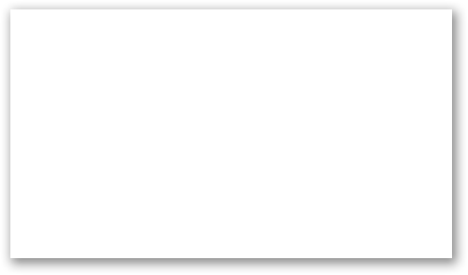

프로젝트 개요 및 목표
01
팀명: 에이원하조
프로젝트명: Balance It
팀원: 권유진 (PM, 피그마, 딥러닝 모델), 정윤도 (안드로이드 스튜디오), 강민서 (피그마, API 연결)
기획 의도: 사용자의 신체 정보와 식습관 데이터를 기반으로 개인 맞춤형 식단을 자동으로 추천하는 앱을 개발하여 누구나 간편하게 건강 관리를 할 수 있도록 돕는 것
해결하고자 한 문제: 많은 사람들이 식단을 스스로 관리하는 데 어려움을 겪음 → 칼로리 계산이 번거롭고, 어떤 음식을 먹어야 할지 판단하기 어려움
기존 식단 앱들은 일반적인 정보 제공에 그침 → 사용자 맞춤형 추천이 부족함
사용자가 먹은 음식을 기록만 하면 자동으로 분석하고 개인화된 식단을 추천해주는 시스템이 필요함
즉, 입력만 하면 자동으로 분석 + 맞춤 식단 추천 이 기능을 통해 기존 문제를 해결하고자 함
타겟 사용자: 건강 관리를 원하는 일반 사용자, 지병이나 알레르기가 있는 사용자
중간 발표와의 차이점: 알림 기능 삭제, SNS 로그인 기능 삭제

Slide 4
요구사항 정의
02
ID | 요구사항 구분 | 요구사항명 | 요구사항 설명 | 중요도 | 난이도 | 수용기준 | 수용여부 | Parent_RFP_ID
SRS-FR-001 | 기능 | 홈 화면 | 오늘의 식단 및 영양 상태(과잉/보통/결핍) 표시, 사용자 맞춤 추천 식단 제공 | 높음 | 상 | 분석 정확도 90%, 표시 시간 5초 이내 | 수용 | RFP-SFR-001
SRS-FR-002 | 기능 | 식단 등록 | 음식명, 칼로리, 탄수화물, 단백질, 지방 입력 및 저장 | 높음 | 중 | 등록 완료까지 10초 이내 | 수용 | RFP-SFR-002
SRS-FR-003 | 기능 | 식단 조회 | 날짜별 식단 목록 및 상세 조회 | 보통 | 중 | 조회 시간 5초 이내 | 수용 | RFP-SFR-003
SRS-FR-004 | 기능 | 식단 추천 | 사용자 설정(알레르기, 질병, 목표)에 기반한 개인 맞춤 식단 추천 | 높음 | 상 | 추천 정확도 90%, 제공 시간 10초 이내 | 수용 | RFP-SFR-004
SRS-FR-005 | 기능 | 사용자 설정 | 키, 체중, 목표 체중, 알레르기, 질병, 다이어트 등 모든 입력 및 수정 | 높음 | 중 | 입력 완료까지 10초 이내 | 수용 | RFP-SFR-005
SRS-FR-006 | 기능 | 계정 관리 | 회원가입, 로그인, 로그아웃 기능(이메일/비밀번호 형식 검증, 세션관리) | 보통 | 중 | 로그인 3초 내 완료, 중복 차단 | 수용 | RFP-SFR-006
SRS-NFR-001 | 비기능 | 응답 성능 | 식단 추천 요청에 대해 2초 이내 응답 | 높음 | 중 | 부하 테스트 충족 | 수용 | RFP-PER-001
SRS-NFR-002 | 비기능 | 서버 가용성 | 서비스 가용성 99.5% 이상 유지 | 높음 | 상 | 가용성 유지 | 수용 | RFP-PER-002
SRS-NFR-003 | 비기능 | 보안성 | 사용자 계정 및 건강정보 암호화 저장(AES256) | 보통 | 중 | 암호화 검증 통과 | 수용 | RFP-PER-003
SRS-NFR-004 | 비기능 | 사용성 | 주요 기능(식단 등록, 조회, 추천) 3회 이내 클릭으로 접근 가능 | 보통 | 중 | 사용성 테스트 통과 | 수용 | RFP-PER-004
중간 발표와 달라진 부분: SRS-FR-007 식단 등록 및 추천 시 알림 발송 (푸시 알림) 기능이 있었으나 구현 어려움으로 삭제

Slide 5
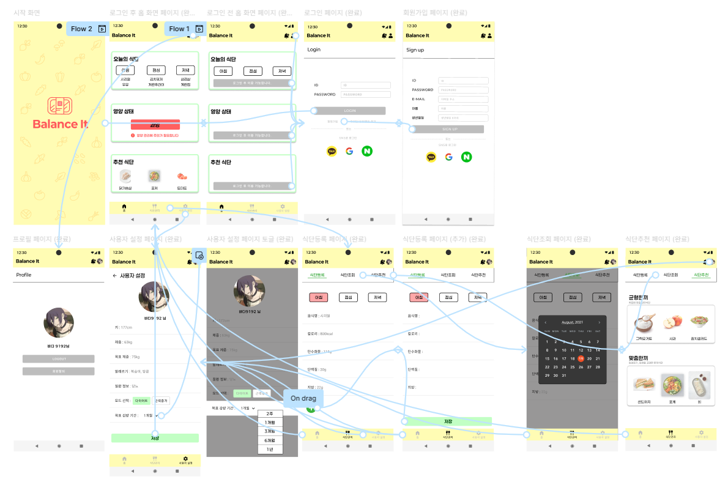
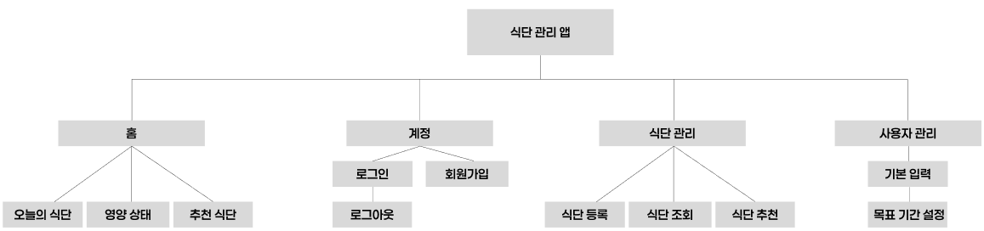
화면 설계 및 앱 구조
03

Slide 6
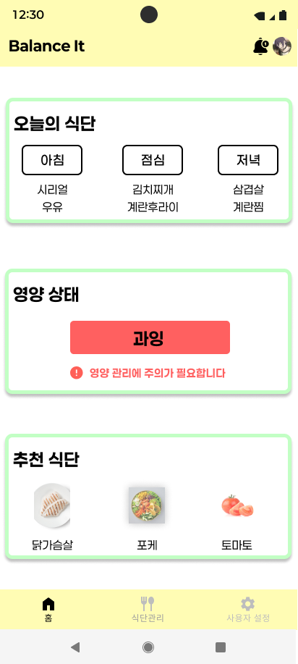
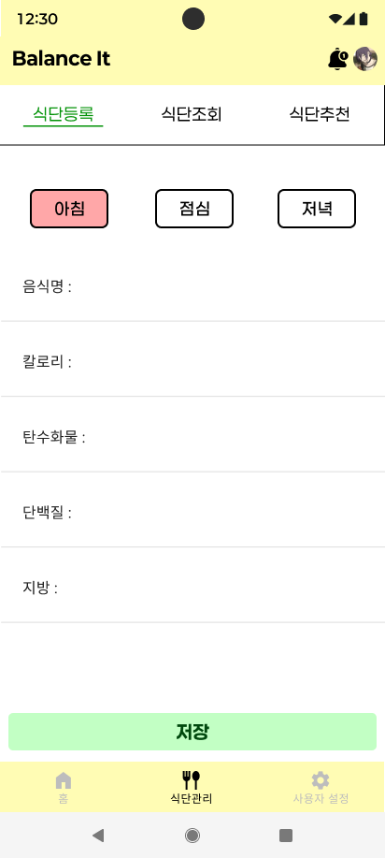
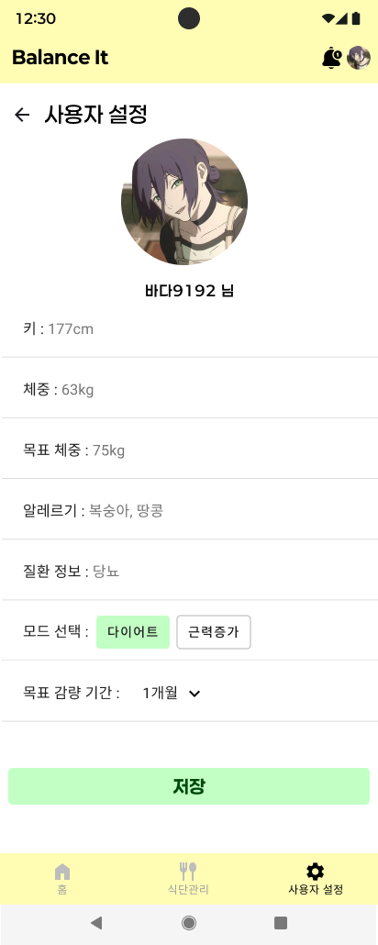
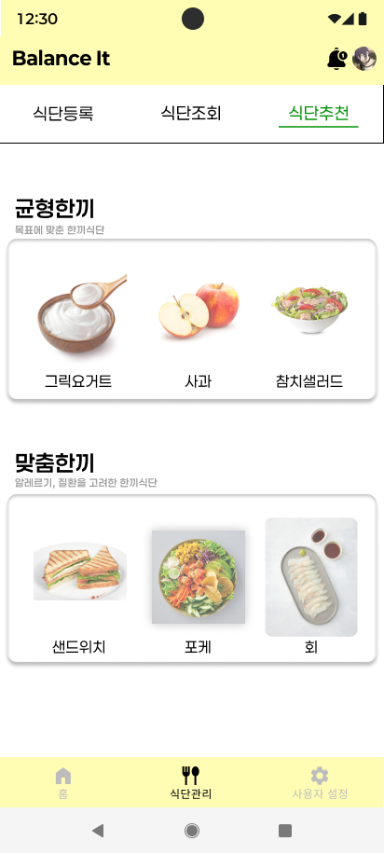
화면 설계 및 앱 구조
03
홈 화면 (본인이 입력한 식단, 입력한 식단의 영양 상태, 추천 식단 확인 가능)
사용자 설정 화면 (기본 정보 입력 후 저장하면 딥러닝 모델이 이에 맞는 식단을 추천해 준다)
식단 등록 화면 (본인이 먹은 식단을 입력 후 저장)
식단 추천 화면 (본인 입력 정보에 맞는 식단이 추천으로 뜸)

Slide 7
화면 설계 및 앱 구조
03
로그인 후 사용자 설정한 뒤 오늘 먹은 식단 입력 후 추천 식단 확인하는 시나리오!!!!!!!!!!!!!!!!!!!
아직 여기 안 됨
다 완성되면 화면 하나하나 캡처해서 보여드리면 됨~!~!~~!~`1`

Slide 8
시스템 구조 및 데이터 흐름
04
[UI Layer]
(Figma → Android XML/UI 컴포넌트)
│
▼
[App Logic / Data Layer]
(Android Studio - ViewModel, Repository, Retrofit)
│
▼
[Django Backend API]
(REST API, 모델 로딩, 요청 처리)
│
▼
[AI Model Layer]
(Colab에서 학습한 .h5 딥러닝 모델)
실제 구현한 항목
회원가입
사용자 설정 저장
추천 식단
영양 상태 분석
하드 코딩 항목
식단 조회 (안드로이드 스튜디오 DatePickerDialog (날짜 선택) 사용)
목표 감량 기간 (안드로이드 스튜디오 Custom Button Toggle (버튼으로 모드 선택) 사용)
하드 코딩을 추후 연동할 시 ① 식단 조회 API 구현
사용자 식단 기록 저장
→ POST /meal/save
사용자별 추천 식단·선택 식단 조회
→ GET /meal/list
식단 상세 데이터 조회
→ GET /meal/{id}
② 목표 감량 기간 저장/조회 API
POST /goal
사용자 목표 기간(예: 4주, 8주)을 저장
GET /goal
목표 기간 조회하여 UI에 다시 표시
이 값들은 추후 AI 모델 입력 값에도 활용 가능
예: 목표 감량 기간이 짧을수록 더 강도 높은 식단 추천
현재 체중 대비 기간별 필요 칼로리를 추정하는 로직 추가
Notes:
먼저 UI 레이어입니다.
피그마에서 만든 화면을 그대로 Android XML로 구현했고, 버튼 클릭이나 입력 같은 기본적인 사용자 이벤트는 이 레이어에서 처리합니다.
다음은 앱의 로직·데이터 레이어입니다.
사용자가 입력한 값은 ViewModel에서 수집되고, Repository에서 서버 호출을 준비합니다.
아직 서버가 완전히 연동된 상태가 아니라, 현재는 하드코딩된 Mock 데이터를 사용해서 UI 동작을 먼저 테스트하고 있습니다.
서버 부분은 Django REST API로 구성했습니다.
안드로이드 앱에서는 Retrofit으로 이 API를 호출하고, 지금은 샘플 JSON을 반환해 연동 흐름만 잡아놓은 상태입니다.
실제 연결 시에는 여기에서 입력값을 받아 전처리한 뒤 AI 모델로 넘기는 구조입니다.
AI 모델은 Colab에서 TensorFlow/Keras로 학습해서 .h5 형태로 만들었습니다.
이 모델은 Django 서버에서 로딩해두고, API 요청이 들어오면 바로 예측을 수행해서 결과를 다시 JSON으로 앱에 전달합니다.
정리하면, UI → 앱 로직 → Django API → AI 모델 순서로 데이터가 흐릅니다.

Slide 9

앱 데모
05
시나리오 1
로그인 -> 사용자 설정 -> 식단 입력 -> 식단 추천 화면
시나리오 2
아직은 모른다~ 시나리오 아이돈노~

Slide 10
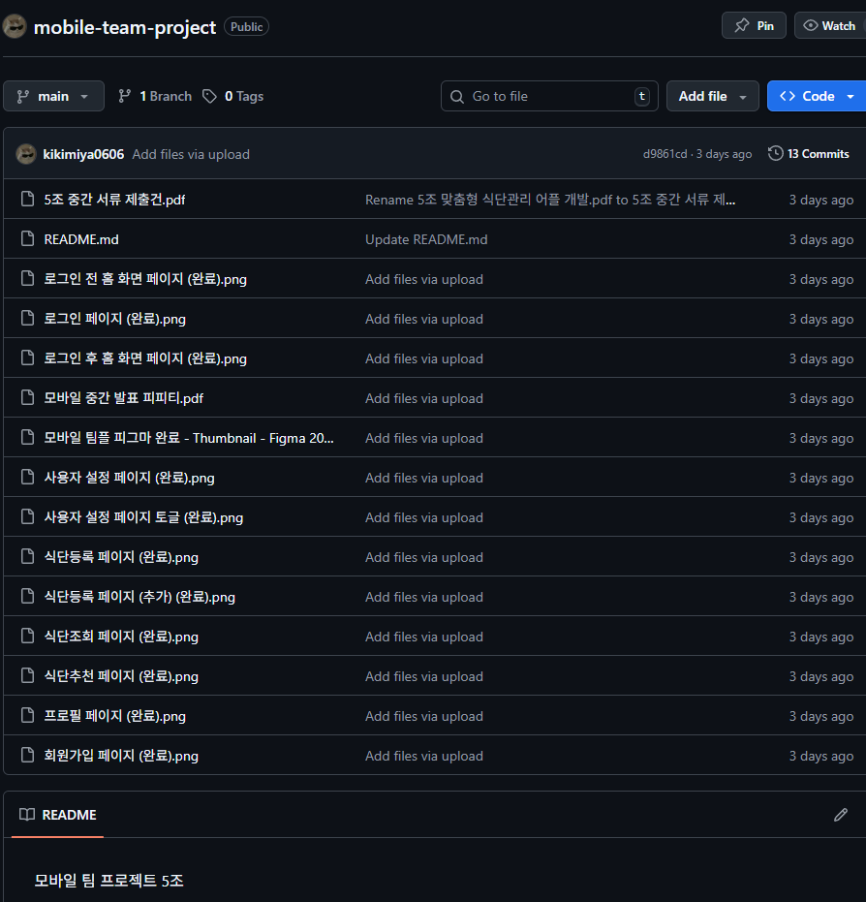
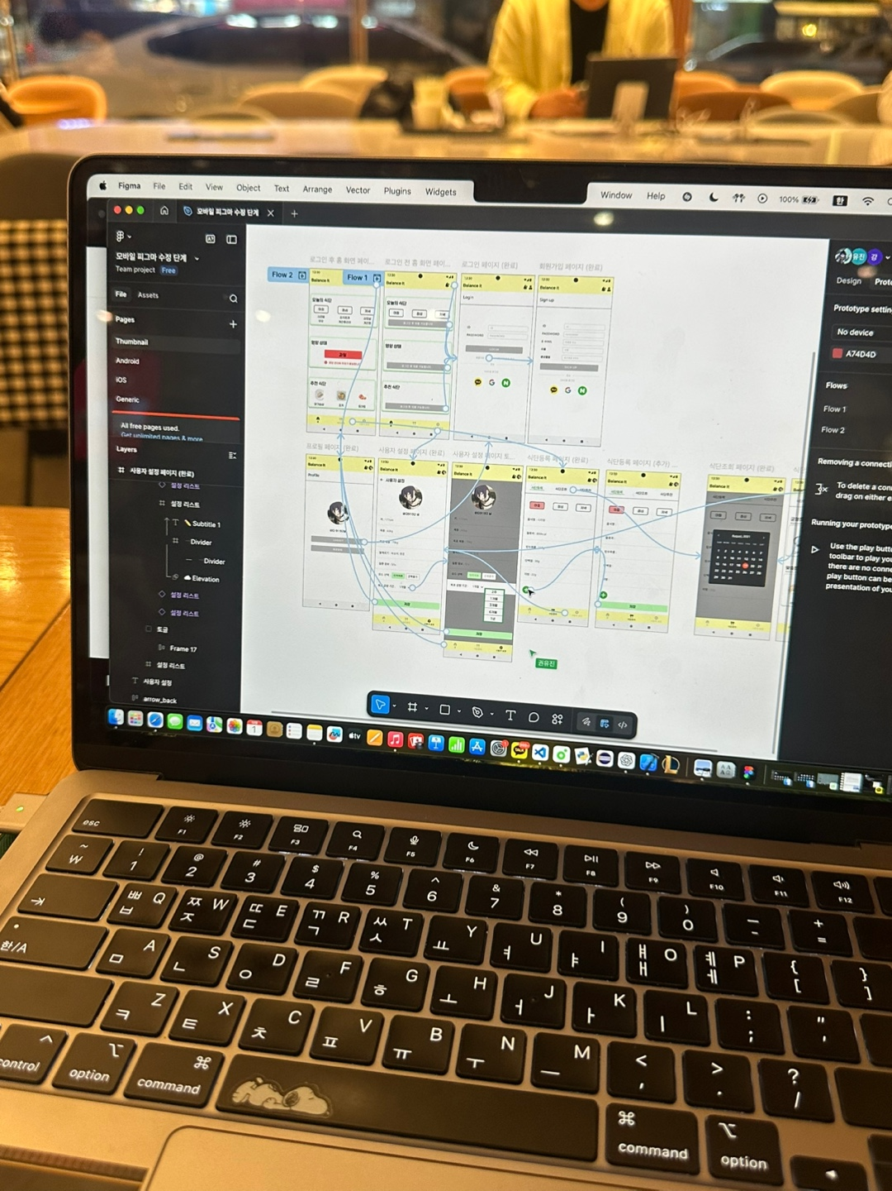
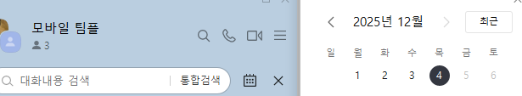
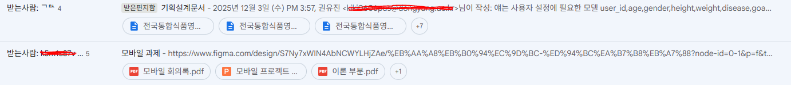
개발 과정 및 팀 역할 분담
06
역할
권유진: 기획, UI 설계, 실제 UI 구현, 딥러닝 모델 학습, 백엔드 오류 수정, 테스트
강민서: 기초 UI 구현, 실제 UI 구현, API 작성 및 연결, 테스트
정윤도: 기초 UI 구현, 안드로이드 스튜디오 기능 구현, 테스트
협업 방식
Github, GmaIl, 카카오톡, 대면 방식 활용

Slide 11
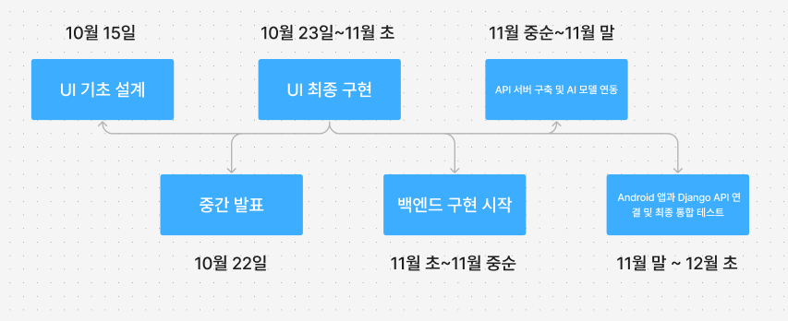
개발 과정 및 팀 역할 분담
06
UI 최종 구현
피그마 기반으로 각 화면(홈, 식단 분석, 추천 식단, 상세 화면, 설정 화면) 완성
화면 요소 배치, 버튼/그래프 기능 등 실제 앱과 동일하게 구현
백엔드 구현 (Android Studio)
Retrofit을 활용해 서버와 통신하는 Repository 구조 구축
사용자 입력 → 서버 API 호출 → 결과 반환 → 화면 업데이트 흐름 완성
Django 서버 및 API 연동
AI 모델(딥러닝 기반 음식 분석, 추천) 연결
API 구현
서버 테스트 및 JSON 응답 검증 완료
앱-서버 통합 테스트
Android 앱에서 Django API 호출 → AI 모델 결과 확인
화면 표시, 버튼 기능, 데이터 흐름 등 최종 점검
버그 수정 및 UI/UX 최종 조정

Slide 12
문제점, 한계 및 향후 개선 계획
07
기술
화면 요소 배치, 버튼/그래프 기능 등 실제 앱과 동일하게 구현
일정
사용자 입력 → 서버 API 호출 → 결과 반환 → 화면 업데이트 흐름 완성
협업
API 구현
서버 테스트 및 JSON 응답 검증 완료
이거 전부 다 아직 작성 안 함!!!!!

Slide 13
감사합니다
모바일 프로젝트 5조

